Slide 1

자전거 보관소 자동화 시스템
Bicycle Racks Automated System
2012154008 김성민 최종필 교수님
2012154011 김용성 최종필 교수님
2012154039 이태호 최종필 교수님

Slide 2
Contents
졸업 연구 개요
시스템 수행 시나리오
시스템 구성도
관련 연구 사례
개발 환경 및 개발 방법
업무 분담 및 수행 일정
참고 문헌

Slide 3
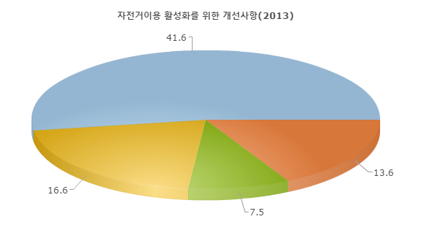
졸업 연구 개요
연구 개발 배경
자전거 도로 정비
불법 주 정차 단속
보관소 개선
기타
- 자전거 사용자는 년도 별 꾸준히 증가하고 있는 추세
- 그러나 자전거 사용량에 비해 열악한 자전거 보관소 상태

Slide 4
졸업 연구 개요
연구 개발 목표
어플리케이션
UI
보관소
잠금 장치
서비스
자동화
보관소 시스템을 스마트 폰 어플리케이션으로 구현 후 잠금 장치와 연동하여 UI를 통해 사용자에게 쉬운 접근성과 편리성 및 부가기능을 제공
연구 개발 효과
보관소를 손 쉽게 관리하며 자전거 사용률 증가 및 이용자에게 최소한의 도난 방지 대책 제공 및 잠금 장치 개인 휴대의 번거로움 해소

Slide 5



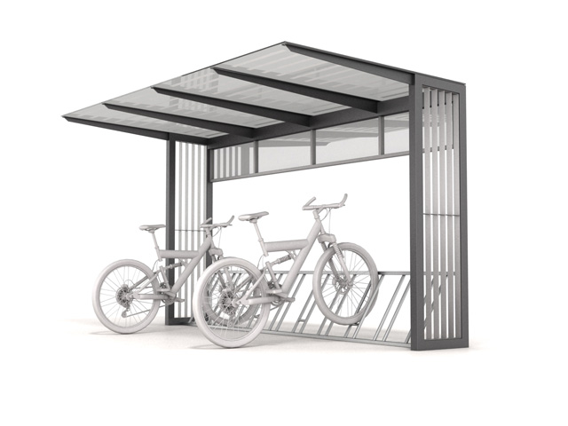
시스템 수행 시나리오
UI 제공
로그인
어플리케이션
사용자
기능 요청
및 수행
서버 및 보관소 잠금 장치

Slide 6
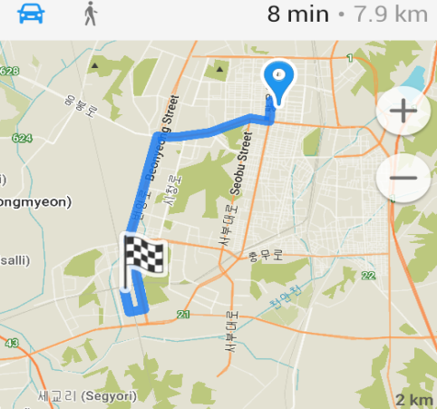
시스템 수행 기능
사용 중인 좌석과 사용 가능한 좌석을 어플을 통해 확인 가능
사용 중 회원 : xxxx 남은 시간 : xx | 사용 가능 | 사용 가능
어플을 통한 보관 기간 만료 안내 푸시 서비스와 사용 기간 연장 기능
현재 위치에서 가장 가까운 보관소 자동 탐색 및 경로 안내 (GPS기능 필요)
자전거 여행자를 위한 현재 보관소의 지역 정보와 주변 정보 제공
길 안내와
보관소 주변 정보 제공

Slide 7
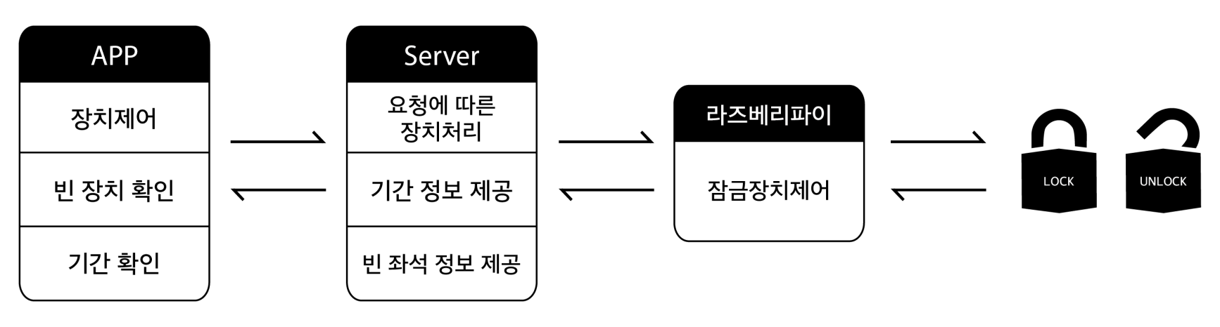
시스템 구성도
잠금 장치를 제외한 부가적인 기능 => 서버에서 제공
사용자의 스마트 폰과 서버 및 라즈베리파이는 wifi를 통해 연결
기능 요청
기능 제공

Slide 8
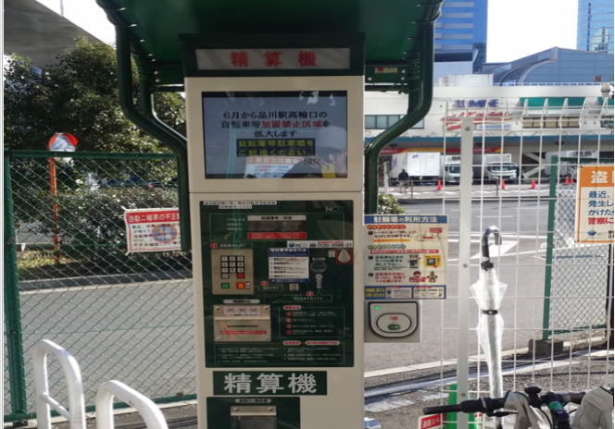
관련 연구 및 사례
동경 자전거 보관소(일본)
기능적으로 가장 동일한 사례, 자동 요금 계산 및 잠금 기능 제공
스마트 폰 어플리케이션을 활용하여 차별화를 둘 예정

Slide 9
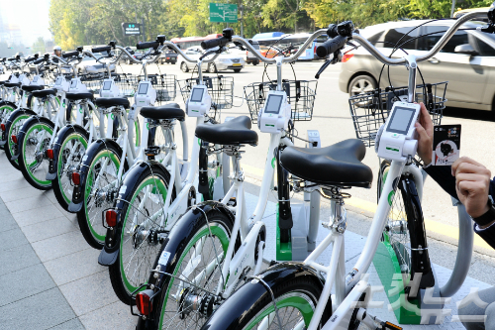
관련 연구 및 사례 2
따르릉 (대한 민국)
자전거 대여 시스템 스마트폰 어플리케이션 이용 제공
어디까지나 대여에 목적을 두고 있으며 개인 자전거 이용자는 이용 불가
자동 검색 기능이 없어 본인이 직접 주소를 입력해 찾아야 하는 불편함이 있음.

Slide 10
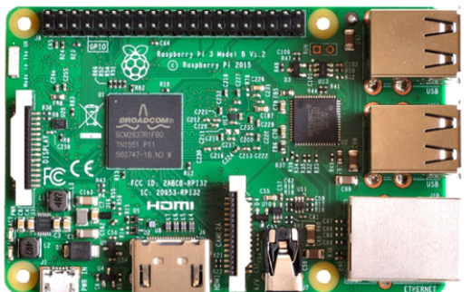
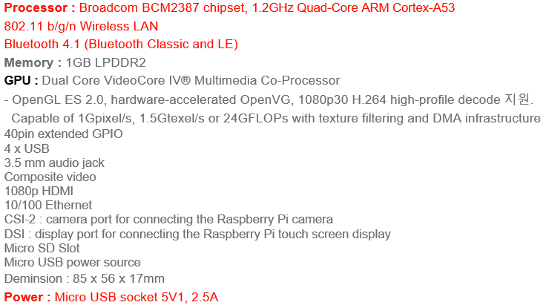
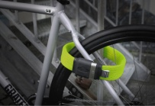
개발 환경
개발 언어 | C/C++ , Java
개발 운영체제 | Windows 7
개발 프로그램 | Android Studio

Slide 11
개발 방법
Application
Android Studio를 이용하여 Application 구현
Google Map API를 이용하여 보관소 위치정보 구현
Web
JSP를 이용하여 Web 페이지 구현
Server 및 DB
Apache Tomcat을 이용하여 서버 구축
라즈베리 파이와 안드로이드 소켓 통신
My SQL을 이용하여 DB구축

Slide 12
업무 분담
김성민
통신 데이터 송 수신 방식 설계
라즈베리 파이, 안드로이드 소켓 통신 구현
김용성
잠금 장치 설계
라즈베리 파이, 안드로이드 소켓 통신 구현
이태호
보관소 시스템 어플리케이션 설계 및 개발 , UI 구현

Slide 13
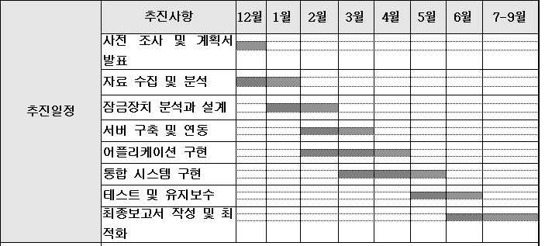
수행 일정

Slide 14
참고 문헌
설문 조사 차트
통계청 : http://kosis.kr/
DO it! 안드로이드 앱 프로그래밍 –저자 정재곤 출판사 이지스퍼블싱
사물인터넷을 품은 라즈베리 파이 –저자 김성우 출판사 제이펍
자물쇠 정보 http://www.earlyadopter.co.kr/43015 -얼리어답터 뉴스에디터

Slide 15
Thank you for your attention !
감사합니다

